Slide 1
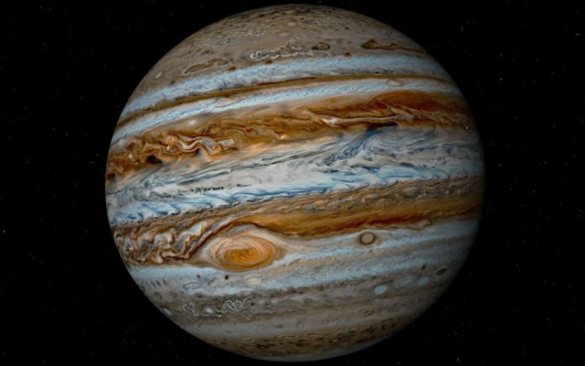
Юпітер-планета Сонячної системи
Підготувала
Учениця 11-Б класу
Колчаг Юлія

Slide 2

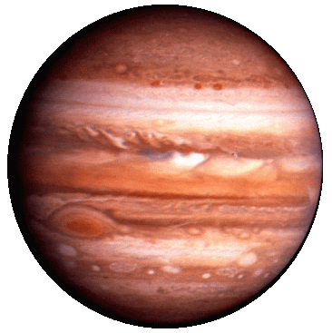
Юпі́тер — п'ята й найбільша планета Сонячної системи.
відстань Юпітера від Сонця змінюється в межах від 4,95 до 5,45 а. о. (740–814 млн км)

Slide 3

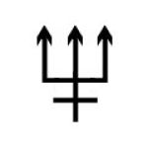
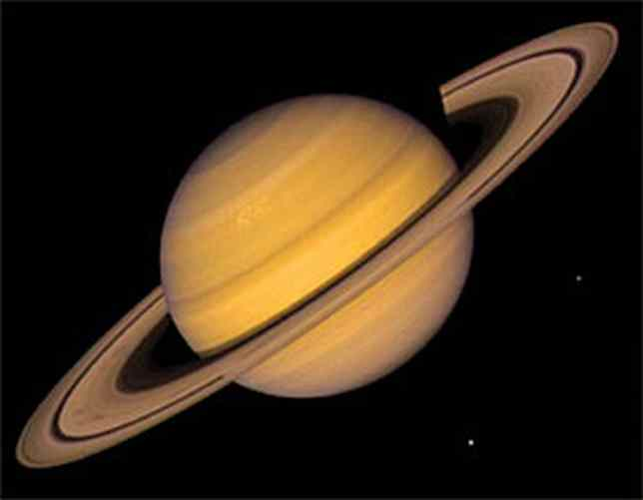
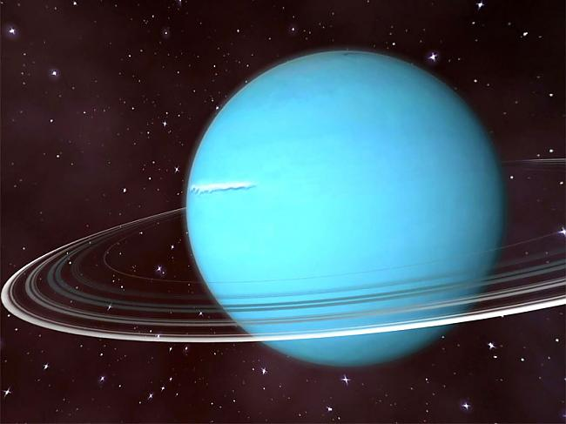
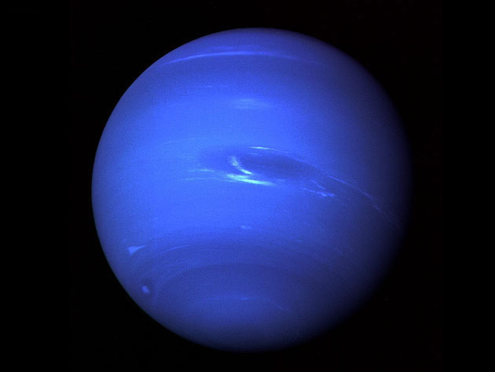
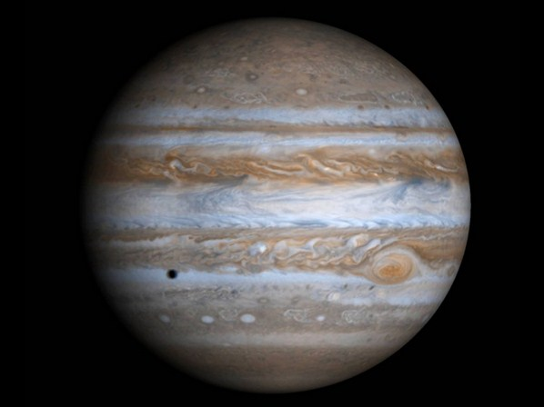
Разом із Сатурном, Ураном і Нептуном Юпітер класифікують як газового гіганта(планети-гіганти).

Slide 4
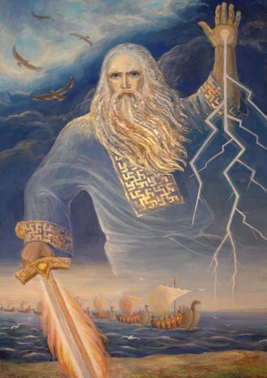
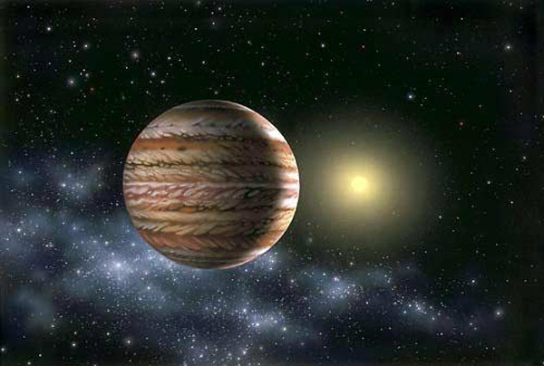
Планета була відома людям з глибокої давнини, що знайшло своє відображення в міфології і релігійних віруваннях різних культур: месопотамської, вавилонської, грецької та інших.
Сучасна назва Юпітера походить від імені давньоримського верховного бога-громовержця.

Slide 5
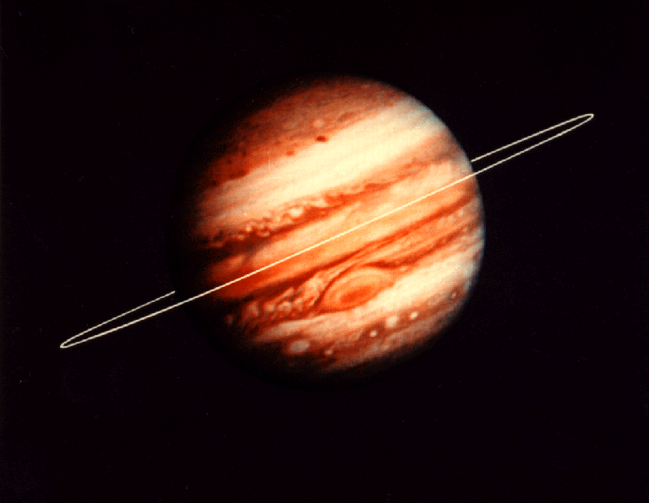
Юпітер більш ніж удвічі масивніший за всі інші планети разом узяті; він майже в 318 разів масивніший за Землю. Однак маса Юпітера недостатня, аби перетворитися на зорю, подібну до Сонця: Для цього його маса мала б бути ще в 70—80 разів більшою.

Slide 6
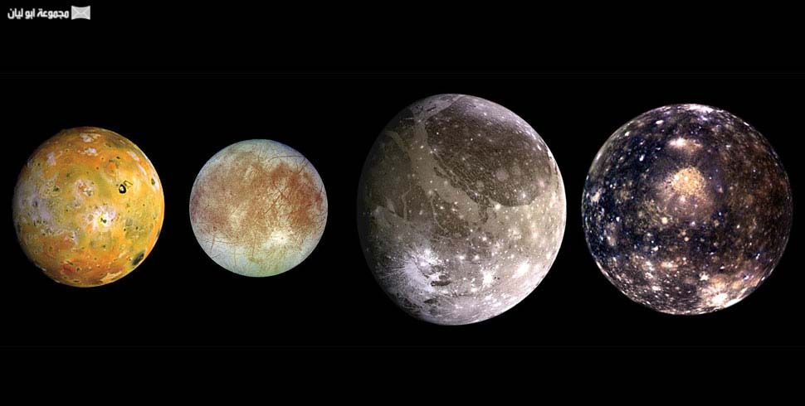
Юпітер має понад 67 супутників, найбільші з яких — Іо, Європа, Ганімед і Каллісто — було відкрито 1610 року. Дослідження Юпітера здійснюють за допомогою наземних і орбітальних телескопів, з 1970-х років до планети було відправлено 8 міжпланетних апаратів НАСА: «Піонери», «Вояджери», «Галілео» та ін.

Slide 7
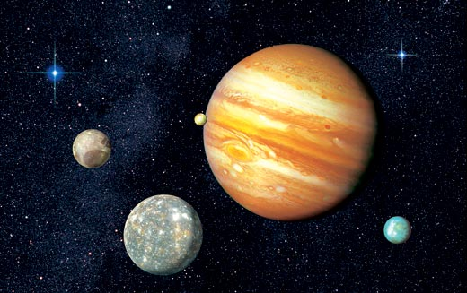
Юпітер — єдина планета, для якої центр мас із Сонцем перебуває поза межами Сонця (на відстані приблизно 7% сонячного радіуса).

Slide 8
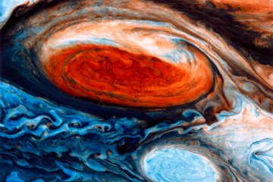
Велика Червона Пляма — овальне утворення зі змінними розмірами, розташоване в південній тропічній зоні. Насправді це довготривалий вільний вихор (антициклон) в атмосфері Юпітера, що робить повний оберт за 6 земних діб і що характеризується, як і світлі зони, що сходять плинами в атмосфері.

Slide 9
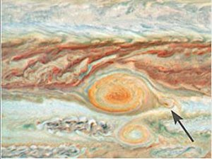
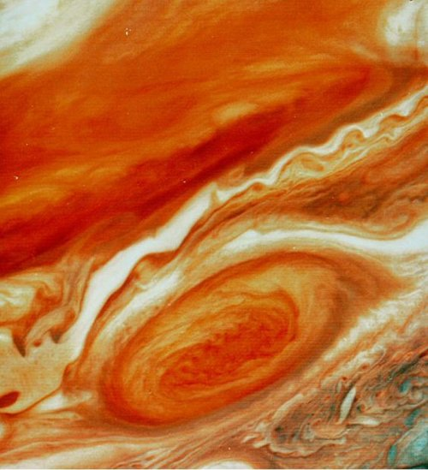
Хмари в ньому розташовані вище, а температура їх нижча, ніж у сусідніх областях поясів. У наш час «пляма» має розміри 15х30 тис. км, а сто років тому спостерігачі відзначали в 2 рази більші розміри. Іноді вона буває не дуже чітко видимою.

Slide 10
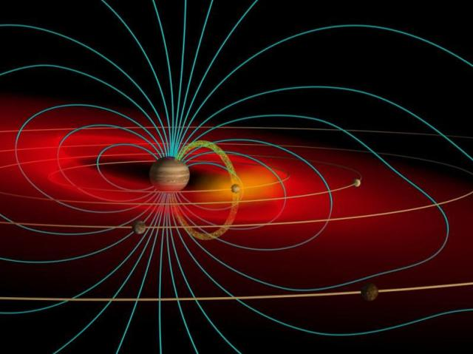
Юпітер має величезне магнітне поле, набагато більш сильніше, ніж у Землі.

Slide 11
Юпітер випромінює в космос більшу кількість енергії, ніж одержує від Сонця.

Slide 12
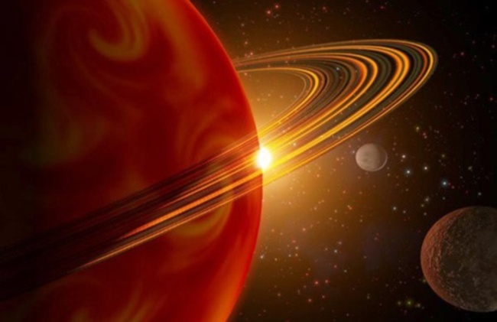
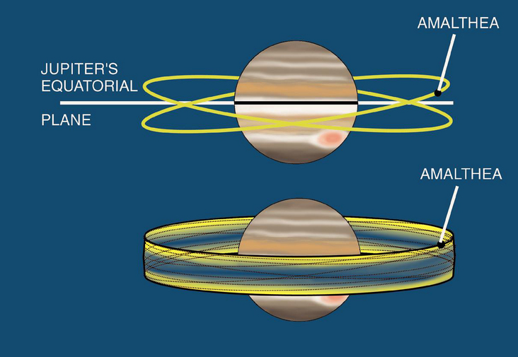
У Юпітера є кільця, подібно Сатурну, але набагато більш слабкі. На відміну від Сатурна, кільця Юпітера - темні (альбедо приблизно 0.05). Вони складаються з дуже дрібних часток гірських порід. Також на відміну від кілець Сатурна вони не містять льоду.

Slide 13
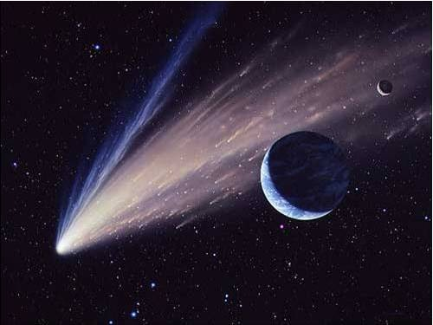
У липні 1994 року комета Шумахера-Леві зіштовхнулася з Юпітером. Наслідки було ясно видно навіть в аматорські телескопи. Уламки, що залишилися від зіткнення, можна було спостерігати ще майже цілий рік.

Slide 14
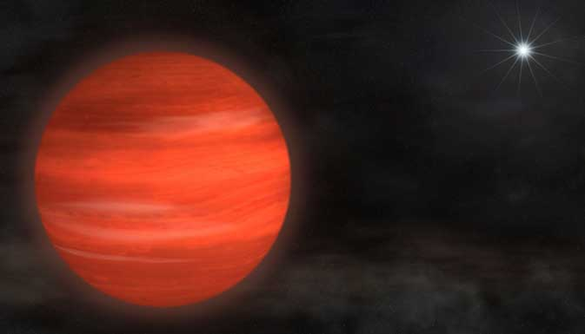
Юпітер часто є найяскравішою"зіркою" нашого неба, уступаючи по яскравості тільки Венері, що рідко видна в темному небі.

Slide 15
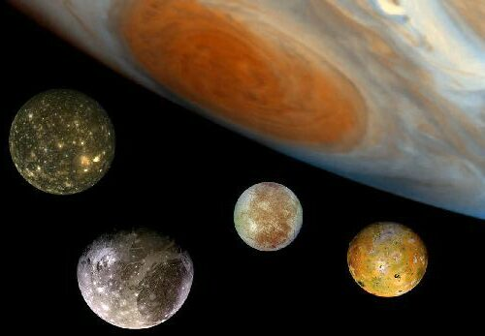
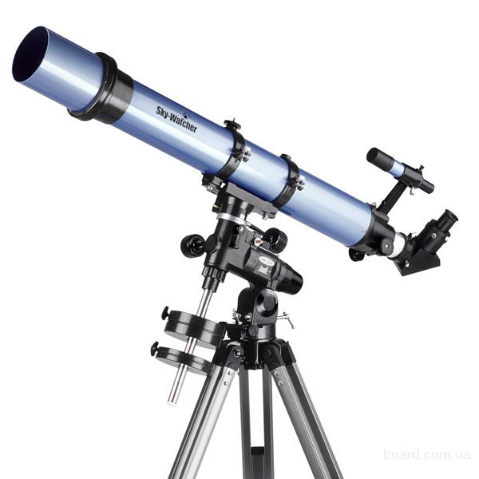
Чотири його супутники легко можна побачити в бінокль; кілька смуг і Велику Червону Пляму можна спостерігати за допомогою невеликого телескопа.

Slide 16

Цікаві факти:

Slide 17

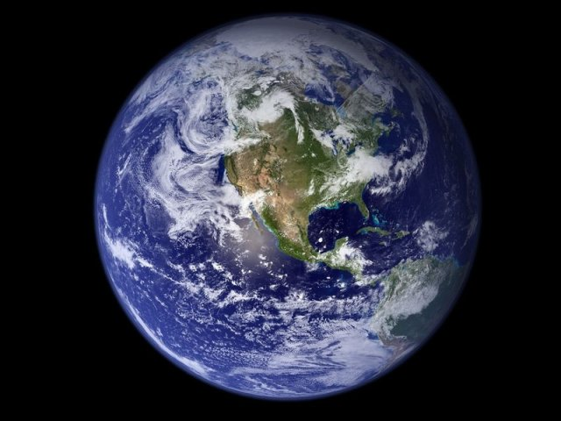
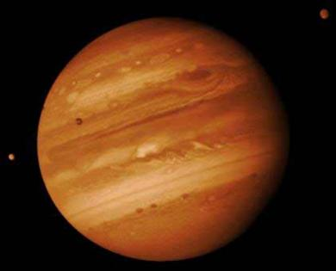
Якщо Ви важите 100 кілограм на Землі, Ви важили б 264 кг на Юпітері. Маса Юпітера в 318 разів більша, ніж біля Землі і діаметр в 11 разів більше. Маса Юпітера складає 70 % повної маси усіх інших планет в нашій Сонячній системі.

Slide 18
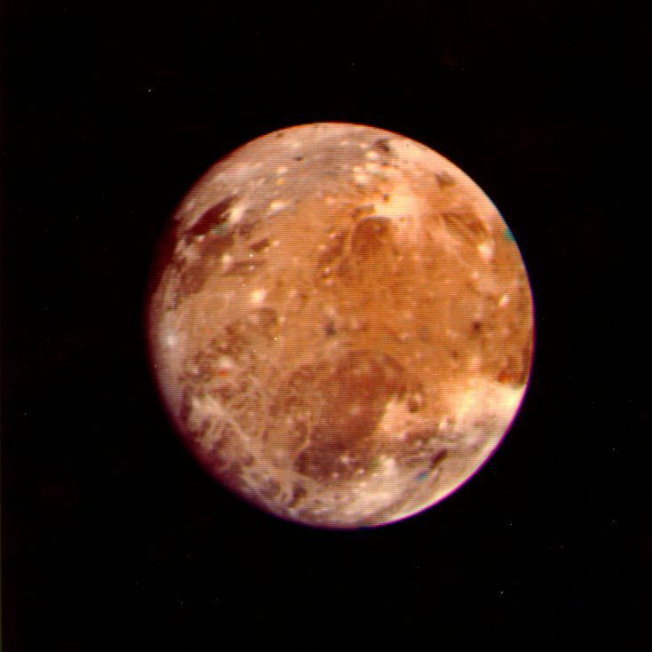

У Юпітера найбільший місяць в Сонячній системі-Ганимеде.

Slide 19
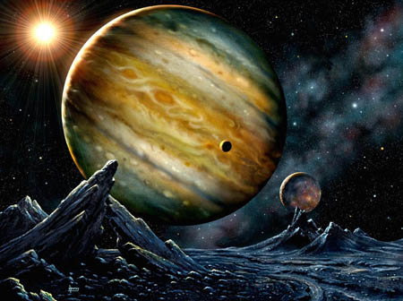
Юпітер обертається швидше, ніж будь-яка планета в Сонячній системі. Через це день на Юпітері тільки 10 годин завдовжки... Але йому потрібно 12 Земних років, щоб завершити оборот навколо сонця.

Slide 20
Дякую за увагу!!

